Slide 1
Приложение «Шифровка данных»
Министерство образования Иркутской области
Государственное бюджетное профессиональное
образовательное учреждение Иркутской области
«Иркутский авиационный техникум»
(ГБПОУИО «ИАТ»)
Выполнил: Овинов Д.М
Студент группы ПКС-16-2

Slide 2
Задачи
Изучение теории криптографии;
Выбор используемого шифра;
Разработка алгоритма выбранного шифра;
Разработка дизайна (интерфейса) приложения;
Разработка логики приложения;
Отладка приложения;

Slide 3

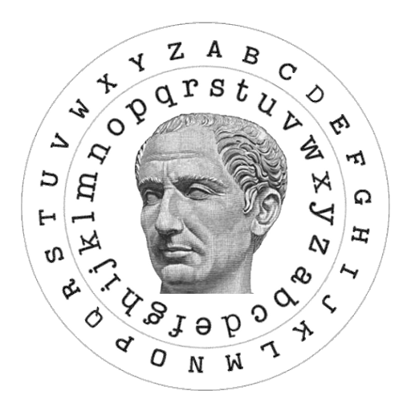
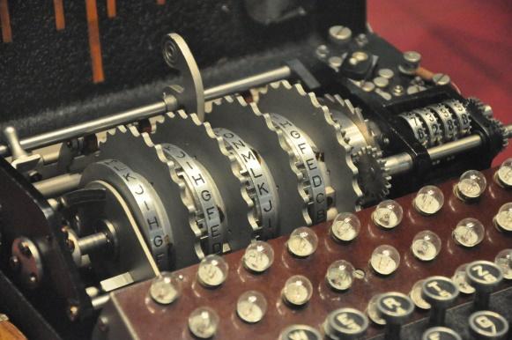
Криптография
— это искусство и наука шифрования.

Slide 4
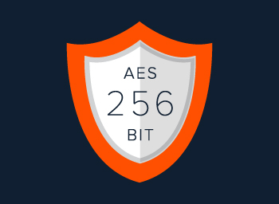
AES
- Этот алгоритм преобразует один 128-битный блок в другой, используя секретный ключ который нужен для такого преобразования. Для расшифровки полученного 128-битного блока используют второе преобразование с тем же секретным ключом.

Slide 5
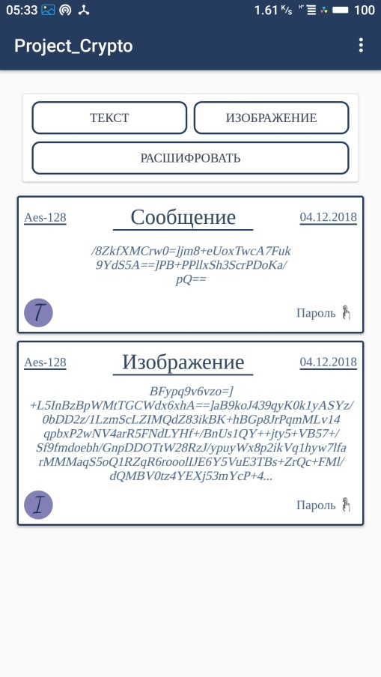
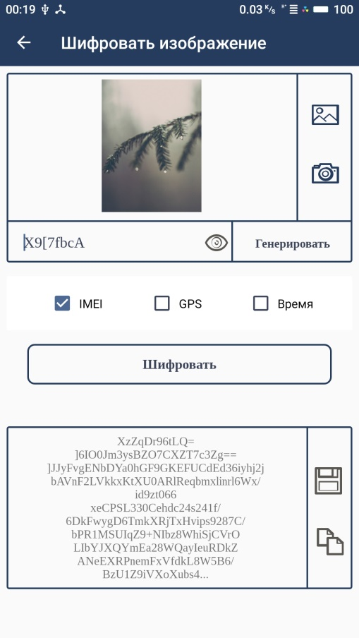
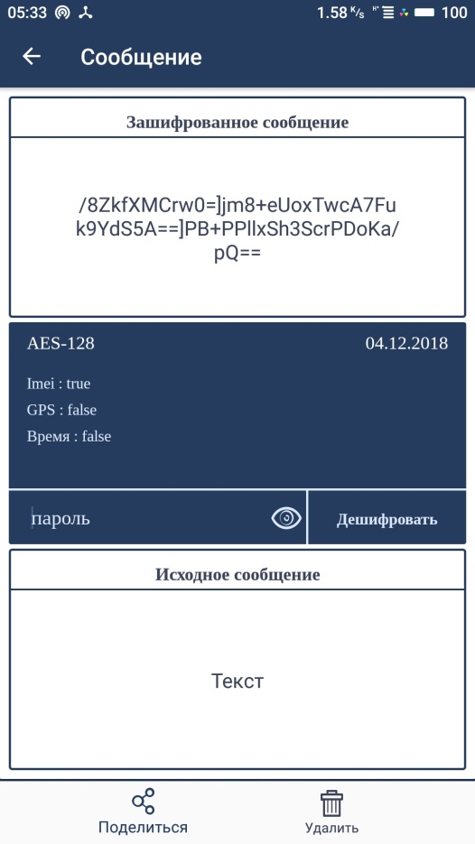
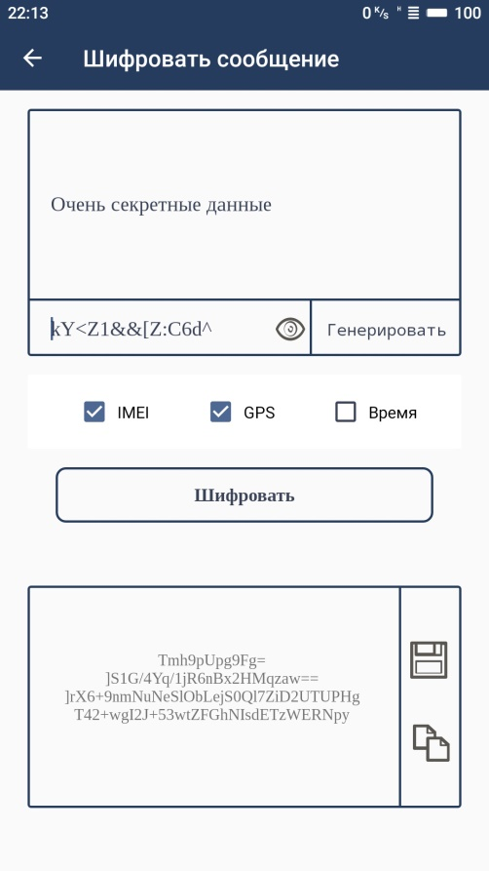
Интерфейс

Slide 6
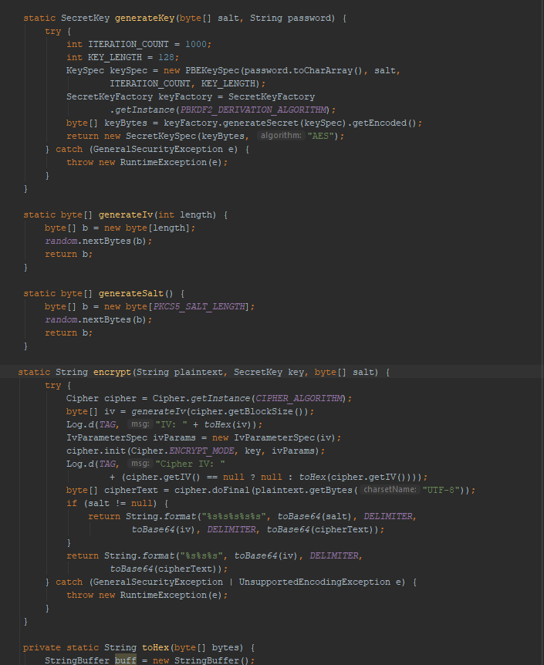
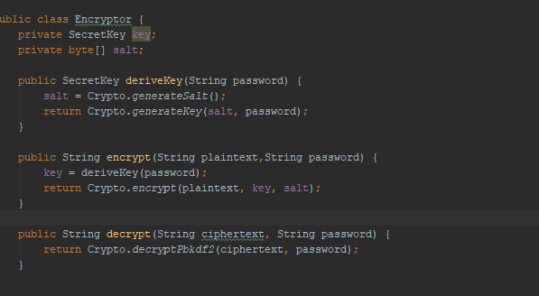
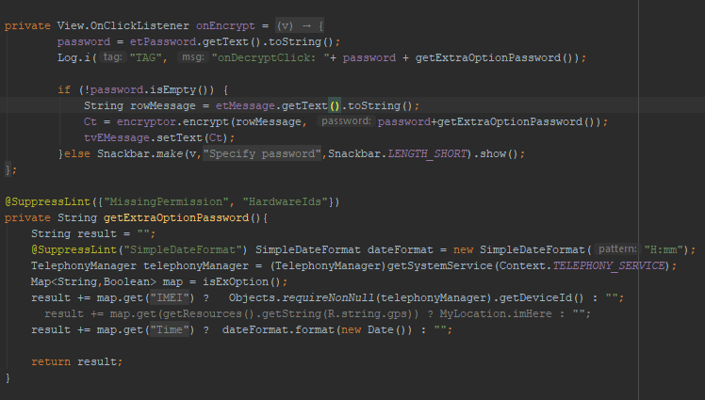
Шифрование

Slide 7
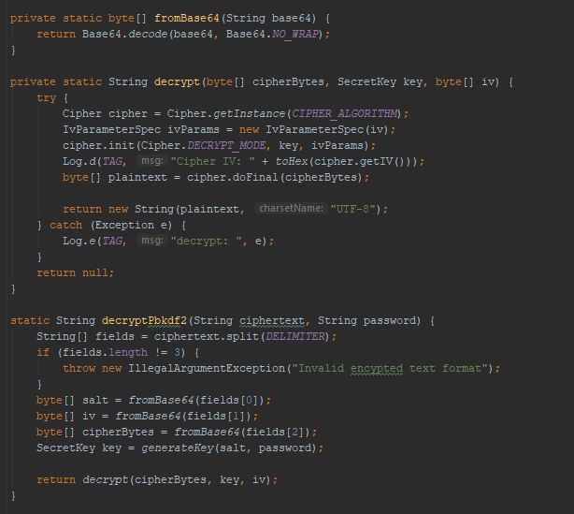
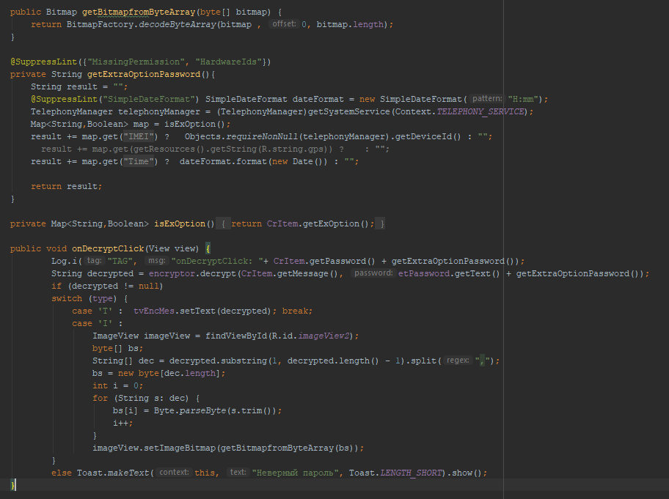
Дешифрование

Slide 8
Демонстрация

